Slide 1
GGY206
Ölçme Bilgisi 2
(3-0)3
Prof. Dr. Türkay TÜDEŞ
Ankara Üniversitesi UBF Gayrimenkul Geliştirme ve Yönetimi Bölümü

Slide 2
11. Hafta
Trigonometrik Yükseklik Ölçüsü ve Uygulama

Slide 3
Trigonometrik Yükseklik Ölçüsü ve Uygulama
Bir noktanın yüksekliği (kotu) o noktanın ortalama deniz yüzeyine veya kabul edilen itibari bir yatay yüzeye olan düĢey uzaklığıdır. Belirli noktalar arasındaki yükseklik farklarının veya bu noktaların yüksekliklerinin bulunması için yapılan ölçme ve hesap iĢlemine yükseklik ölçüsü denilmektedir. Bu dersimizin konusu Geometrik Yükseklik (Nivelman) ölçüsüdür.

Slide 4
Trigonometrik Yükseklik Ölçüsü ve Uygulama
Nivo: Nivolar bir sıvı yüzeyinin yataylığı prensibinden faydalanılarak yapılmış aletlerdir. Gözlemler bir ölçü dürbünü yardımı ile yapılmaktadır. Nivo düzeçlendiğinde ölçü dürbününün optik eksen bir bir yatay düzlem (nivelman) düzlemi oluşturmaktadır.

Slide 5
Trigonometrik Yükseklik Ölçüsü ve Uygulama
Miralar genellikle 3–4 m uzunluğunda ağaçtan ya da metalden imal edilmişlerdir. Noktaların nivelman düzlemine olan uzaklığını ölçmede kullanılır. Miralar tabandan itibaren desimetre (dm) rakamları yazılıdır. Bazı nivolar ters görüntü verdiğinden okumaların düz olması amacıyla yazılar ters yazılmıştır.

Slide 6
Trigonometrik Yükseklik Ölçüsü ve Uygulama
Nivelman Tesisleri (RS noktaları) Yerleşik (yapılaşmış) alanlarda nivelman tesisleri binaların sağlam temel duvarlarına ya da yapının uygun yerlerine tesis edilir. Kırsal alanlarda ise nivelman tesisleri zemine beton bir yapı olarak tesis edilir

Slide 7
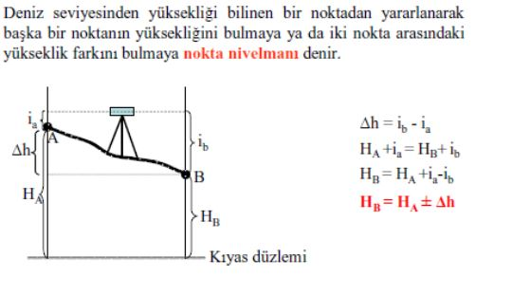
Trigonometrik Yükseklik Ölçüsü ve Uygulama

Slide 8
Trigonometrik Yükseklik Ölçüsü ve Uygulama
Boyuna Profil (Boykesit) Nivelmanı: Arazide bir doğru üzerinde bulunan noktaların yükseklik farkları ile yatay mesafelerinin bulunmasına boyuna profil nivelmanı denir. Boyuna Profil Nivelmanı; Boyuna profilde ilk olarak arazide profili çıkarılacak güzergah ekseni kazıklar çakılarak işaretlenir. Buna istasyonlama ya da piketaj denir. Güzergah belirlendikten sonra her 100 metrelik aralıkla istasyonlara bölünür. Genelde hektometre olarak işaretlenir.

Slide 9
Kaynaklar
Ölçme Bilgisi Pratik Jeodezi, Prof. Dr. Erdoğan Özbenli ve Prof. Dr. Türkay Tüdeş, Trabzon, 2001.
Ölçme Bilgisi, Doç. Dr. İbrahim Koç, İstanbul, 1998.
İmar Planı Uygulamaları Kentsel Alan Düzenlemesi, Prof. Dr. Türkay Tüdeş, Ankara, 2019.

